Slide 1


一站到底——沉浸式文旅服务平台
资 料 社|微信公众号
20XX-XX-XX
课题名称:XXX

Slide 2
1
选题的背景与意义
The background and significance of the topic selection
目录
研究方法及过程
2
Research methods and processes
CONTENTS
3
研究成果展示及其应用
Research results and presentations
4
论文总结
Conclusion of thesis

Slide 3
01
项目背景与简介

Slide 4

第一部分：项目背景与简介
背景
简介
《2020全球沉浸式设计产业发展白皮书》数据显示，2019年沉浸式娱乐行业价值达到618亿美元，较2018年增长了24%，2021年9月22日,国内首个沉浸式文旅产业要素交易平台发布会在深圳举行。
以满足消费者体验需求为核心，创造出令消费者难以忘怀的体验。为旅游者创造全面的体验，吸引消费者的注意力，为旅游产品和服务找到新的价值和生存空间。

Slide 5
02
案例引入

Slide 6
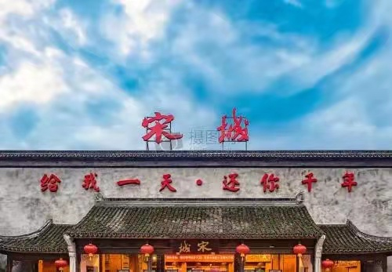
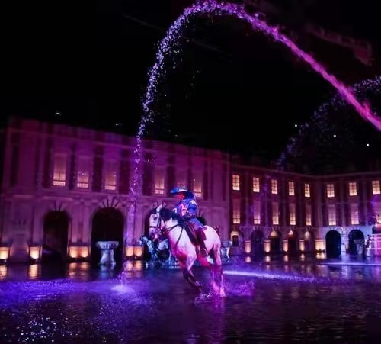
案例引入
国内：《宋城千古情》
以文化为灵魂、以创新为根本、以市场为关键，创造多元化的情感体验，再现一个时代。
国外：《狂人国主题乐园》
通过丰富的演艺项目和凸显主题文化元素的场景营造文化沉浸感。将多元化舞台技术、新科技元素植入。整体演艺项目互动与参与感强。

Slide 7
第一部分：选题的背景与意义
Research results and presentations
国内研究背景
国外研究背景
秦淮河里的船，比北京万甡园，
颐和园的船好，比西湖的船好，比扬州瘦西湖的船也好。这几处的船不是觉着笨，就是觉着简陋、局促
秦淮河里的船，比北京万甡园，
颐和园的船好，比西湖的船好，比扬州瘦西湖的船也好。这几处的船不是觉着笨，就是觉着简陋、局促

Slide 8
02
研究方法及过程
BLUE FRESH GRADUATION REPLY TEMPLATE
When you are old and grey and full of sleep, And nodding by the fire，
take down this book. And slowly read, and dream of the soft look ，Your eyes had once

Slide 9





第二部分：研究方法及过程
Research methods and processes
研究方法
研究方法
单击此处添加文本单击此处添加文本单击此处添加文
单击此处添加文本单击此处添加文本单击此处添加文
研究方法
研究方法
研究方法
单击此处添加文本单击此处添加文本单击此处添加文
单击此处添加文本单击此处添加文本单击此处添加文
单击此处添加文本单击此处添加文本单击此处添加文

Slide 10
第二部分：研究方法及过程
Research methods and processes
研究方法
研究方法
单击此处添加文本单击此处添加文本单击此处添加文
单击此处添加文本单击此处添加文本单击此处添加文
研究方法
研究方法
单击此处添加文本单击此处添加文本单击此处添加文
单击此处添加文本单击此处添加文本单击此处添加文

Slide 11
第二部分：研究方法及过程
Research methods and processes
Research results and presentations
研究应用
研究应用
研究应用
研究应用
单击此处添加文本单击此处添加文本单击此处添加文本单击此处添加文本
单击此处添加文本单击此处添加文本单击此处添加文本单击此处添加文本
单击此处添加文本单击此处添加文本单击此处添加文本单击此处添加文本
单击此处添加文本单击此处添加文本单击此处添加文本单击此处添加文本

Slide 12
第二部分：研究方法及过程
Research methods and processes
研究方法
研究方法
单击此处添加文本单击此处添加文本单击此处添加文本
单击此处添加文本单击此处添加文本单击此处添加文本
研究方法
研究方法
单击此处添加文本单击此处添加文本单击此处添加文本
单击此处添加文本单击此处添加文本单击此处添加文本

Slide 13
03
研究成果展示及其应用
BLUE FRESH GRADUATION REPLY TEMPLATE
When you are old and grey and full of sleep, And nodding by the fire，
take down this book. And slowly read, and dream of the soft look ，Your eyes had once

Slide 14

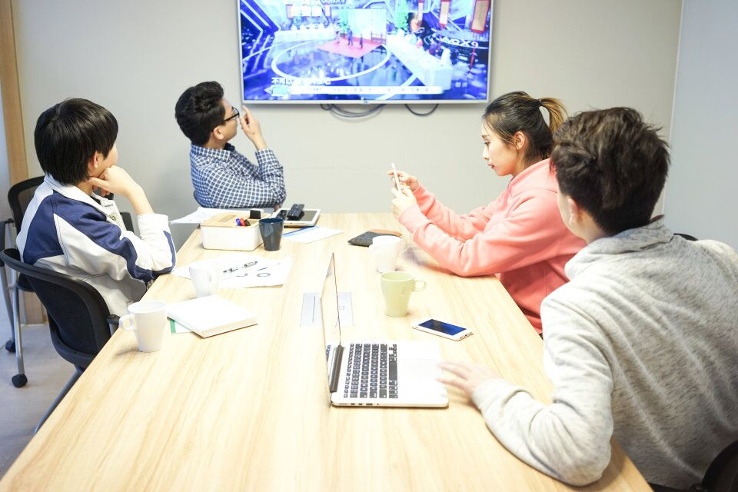
研究应用
单击此处添加文本单击此处添加文本
单击此处添加文单击此处添加文本单击此处添加
研究应用
单击此处添加文本单击此处添加文本
单击此处添加文单击此处添加文本单击此处添加
研究应用
单击此处添加文本单击此处添加文本
单击此处添加文单击此处添加文本单击此处添加

Slide 15

第三部分：研究成果展示及其应用
Research results and presentations
成果展示
成果展示
单击此处添加文本单击此
处添加文本单击
此处添加文本单击此处
添加文本单击此处添
单击此处添加文本单击此
处添加文本单击
此处添加文本单击此处
添加文本单击此处添

Slide 16
第三部分：研究成果展示及其应用
Research results and presentations
研究应用
研究应用
单击此处添加文本单击此处添加文本单击此处添加文本
单击此处添加文本单击此处添加文本单击此处添加文本
研究应用
研究应用
单击此处添加文本单击此处添加文本单击此处添加文本
单击此处添加文本单击此处添加文本单击此处添加文本

Slide 17


第三部分：研究成果展示及其应用
Research results and presentations
成果展示
成果展示
成果展示
成果展示
单击此处添加文本单击此处添加文本单击此处添加文
单击此处添加文本单击此处添加文本单击此处添加文
单击此处添加文本单击此处添加文本单击此处添加文
单击此处添加文本单击此处添加文本单击此处添加文

Slide 18
04
论文总结
BLUE FRESH GRADUATION REPLY TEMPLATE
When you are old and grey and full of sleep, And nodding by the fire，
take down this book. And slowly read, and dream of the soft look ，Your eyes had once

Slide 19
第三部分：论文总结
Conclusion of thesis
创新之处
单击此处添加文本单击此处添加文本单击此处添加文单击此处添加文本单击此处
单击此处添加文本单击此处添加文本单击此处添加文单击此处添加文本单击此处
不足之处

Slide 20
第三部分：论文总结
Conclusion of thesis
致谢
单击此处添加文本单击此处添加文本单击此处添加文本单击此处添加文本单击此处添加文本添加文本单击此处添加文本单击此处添加文本单击此处添加文本
单击此处添加文本单击此处添加文本单击此处添加文本单击此处添加文本单击此处添加文本单击此处添加文本单击此处添加文本单击此处添加文本单击此处添加文本单击此处添加文本单击此处添加文本

Slide 21
感谢各位专家批评指正
资 料 社|微信公众号
20XX-XX-XX
课题名称:XXX

